Slide 1
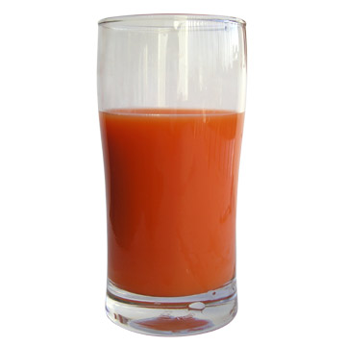
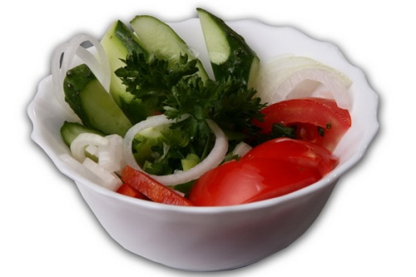
Самое здоровое блюдо

Slide 2
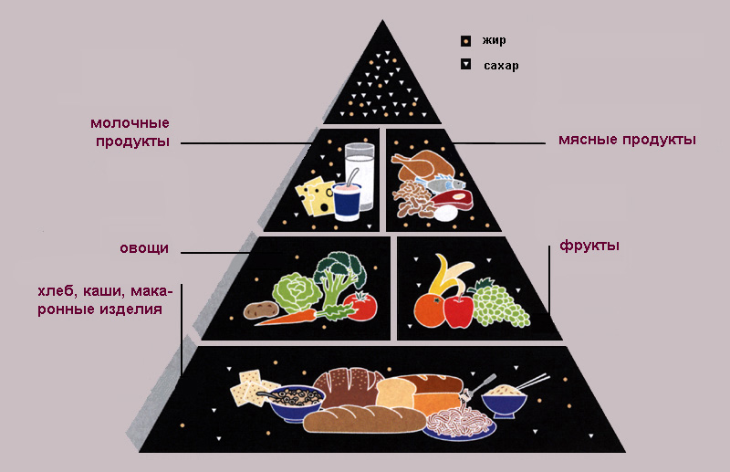
Рацион питания

Slide 3
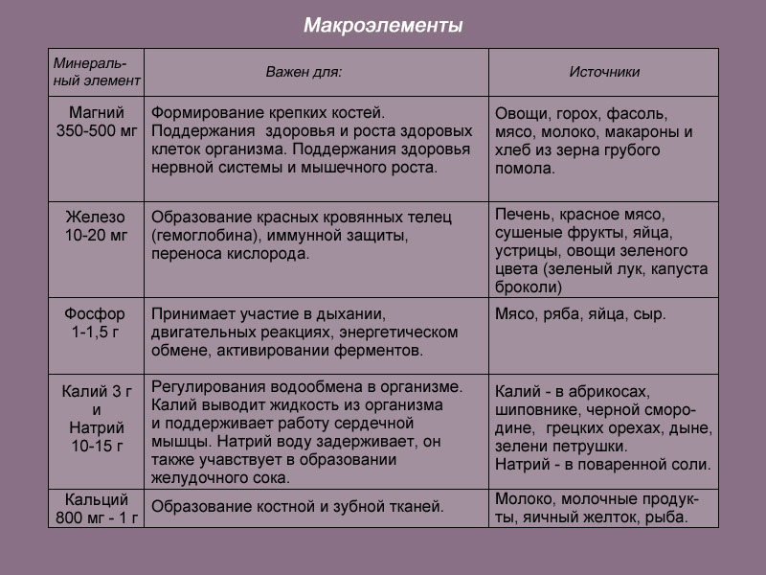

Slide 4
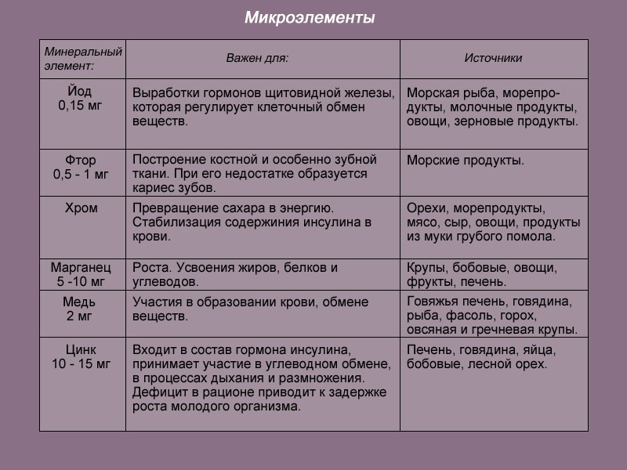

Slide 5
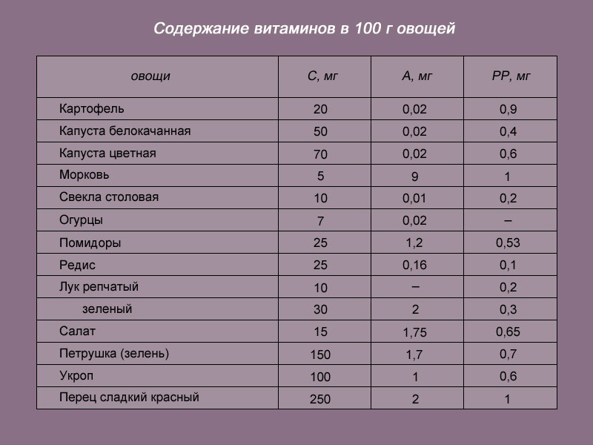

Slide 6
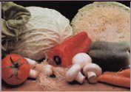

Овощи
Овощи содержат много разнообразных витаминов, минеральных веществ; есть в них органические кислоты, пищевые волокна и другие, необходимые для нашего организма вещества. Для каждого овоща характерен свой витаминный состав. В наибольшей степени витамины сохраняются в овощах, употребляемых в свежем виде. Кулинарная обработка, особенно длительная варка и тушение, снижает содержание витаминов в овощах. Овощи - важный поставщик минеральных веществ, необходимых организму: калия, кальция, магния и др. В овощах есть органические кислоты (яблочная, лимонная и др.) и эфирные масла, которые во многом определяют вкус и аромат продукта. Стимулируя секрецию пищеварительных желез, они влияют на процессы пищеварения.

Slide 7
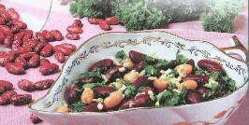
Салаты
Это холодное блюдо, состоящее из одного или нескольких видов овощей, а также в сочетании с мясом, рыбой, яйцами и так далее.

Slide 8
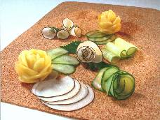
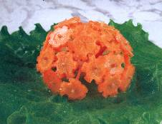
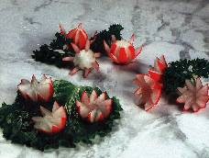
Технология приготовления салатов
1.Первичная обработка овощей, входящих в салат.
2.Нарезка овощей. Овощи должны быть нарезаны одинаковой формы.
3.Заправка салата. Перемешивать продукты надо осторожно, чтобы они не мялись.
4.Выложить в салатницу и украсить

Slide 9
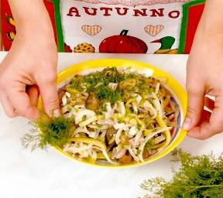
Основные правила приготовления.
1. Салат из свежих овощей готовят непосредственно перед подачей.
2.Все продукты должны пройти первичную обработку, а часть из них – первичную и тепловую.
3.Для салатов из сырых овощей овощи и зелень моют сначала сырой водой, а затем кипяченной.

Slide 10
4.Нельзя соединять теплые и холодные овощи – салат быстро испортится.
5.Овощи для салатов можно приготовить заранее (за 1-2часа до подачи на стол).
6.Заправлять и оформлять салаты надо прямо перед подачей на стол.
7.Нельзя приготавливать и хранить салаты в металлической посуде.
8.Срок хранения в холодильнике незаправленных салатов не более12 часов, заправленных – 6 часов.

Slide 11
Первичная обработка овощей
1.Сортировка.
2.Мойка.
3.Очистка.
4.Промывание.
5.Нарезка.

Slide 12
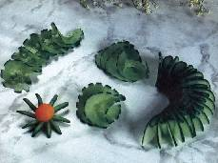
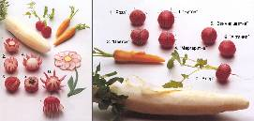
Формы нарезки овощей
Нарезать овощи можно различными способами: соломкой, брусочками, кубиками, ломтиками, кружочками, шашками. Для украшения блюд из овощей нарезают звездочки, гребешки, шестеренки, «розочки» и так далее.

Slide 13
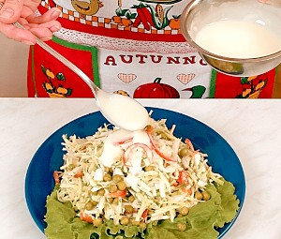
Салат «Витаминчик»

Slide 14
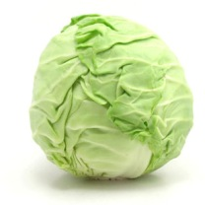
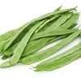
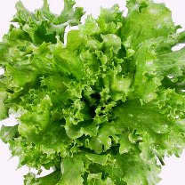
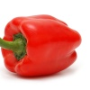
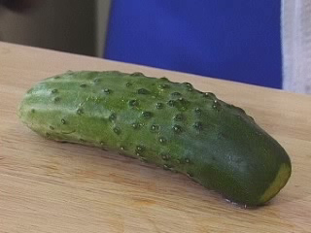
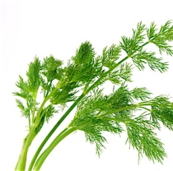
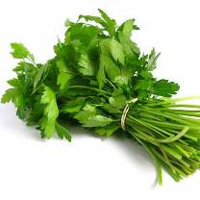
Этапы приготовления салата:
Ингредиенты:
300 г белокочанной капусты
1 сладкий красный перец
2 вареных яйца
150 г зеленого горошка
веточки укропа
пучок петрушки
100 г майонеза
листья салата
соль
перец черный молотый
свежий огурец
сметана или растительное масло.

Slide 15
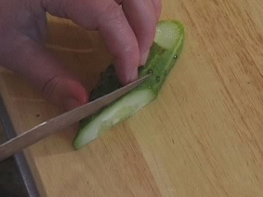
Огурец нарежьте ломтиками

Slide 16


Молодую капусту крупно нашинковать, при желании - вместе с кочерыжкой.

Slide 17
Мелко крошим яйцо

Slide 18
Сладкий красный перец нарежьте ломтиками.

Slide 19
Добавьте зеленый горошек, нарежьте петрушку. На блюдо разложите листья салата , а на них горкой приготовленный салат, политый сверху майонезом или сметаной или растительным маслом. Для вкуса можете добавить молотый черный перец и соль.

Slide 20
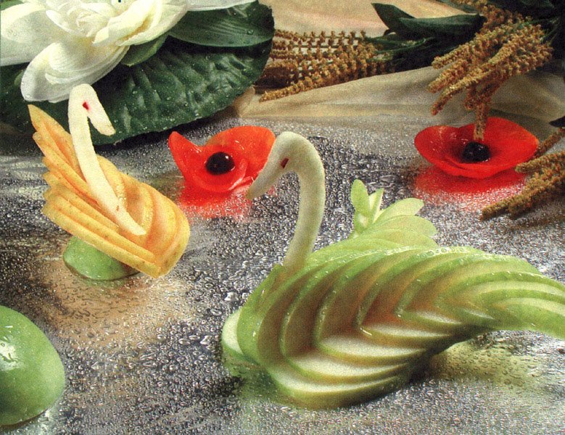
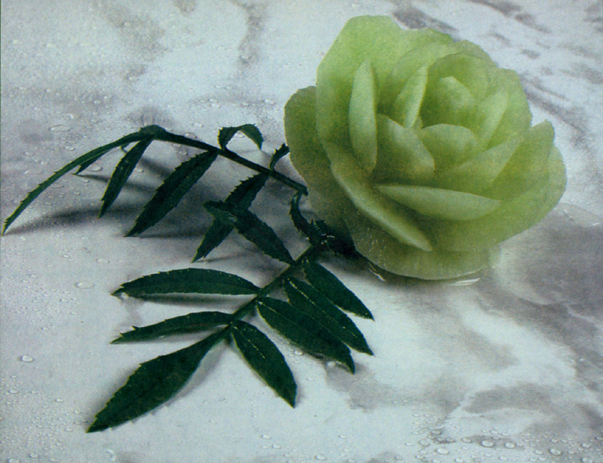
Украшения салата

Slide 21
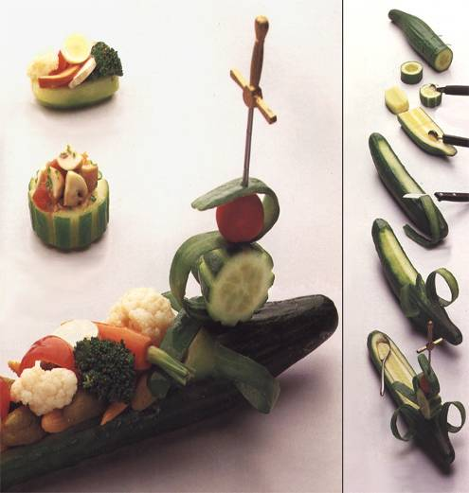
Запомни!
1.При обработке овощей следует пользоваться ножом из нержавеющей стали, так как витамин С от соприкосновения с железом разрушается.
2.Чем свежее овощи, тем больше в них содержится витамина С.
3.Овощи следует очищать и нарезать непосредственно перед варкой или употреблением.
4. При длительном хранении в воде овощи теряют витамины.

Slide 22


Приятного вам аппетита!

